Slide 1
納入管理システム 導入効果レポート
納品書の写真共有・電話問い合わせ対応の課題はどう解消されるか
鋼材・建材 納入管理システム（Next.js + Supabase / クラウド運用） 作成日: 2026-06-19

Slide 2
. 目次
INATETSU
納入管理システム
1
背景 ― 現状の課題 — 納品書の写真共有 / 電話での問い合わせ対応
2
旧フローの所要時間と削減見込み — 電話→エクセル→写真確認 の時間試算
3
本システムで解消が見込めること — 課題①・②それぞれの解決の仕組み
4
システム画面（WEB・スマホ） — 実機スクリーンショット
5
注目すべき「工夫」 — 現場運用を意識した実装
6
まとめ ― 期待される効果

Slide 3
1. 背景 ― 現状の課題
INATETSU
納入管理システム
課題① 納品書を「写真」で管理・共有
課題② 現場の問い合わせに「電話」で対応
● メール・チャット・個人端末で都度やり取り
● どの物件・どの発注の写真か判別しづらい
● フォルダに散在し、後から探すのに時間がかかる
● 斜め／暗い／反射で読みにくい
● 転送・保管中の紛失・上書きリスク
● 「いつ入る？」「もう来た？」が生産管理に集中
● そのつど手を止めて口頭で回答→本来業務が中断
● 1対1・記録に残らず、同じ確認が繰り返される
● 担当者が不在・時間外だと確認が止まる
● 伝え間違いが起こりうる

Slide 4
2. 旧フローの所要時間（試算）
INATETSU
納入管理システム
従来：電話 → 発注書（エクセル）の数字確認 → 納品書の写真確認 → 現場へ電話で報告
① 電話発信・取次ぎ（不在なら折り返し待ち）
1〜3分
② 用件ヒアリング（物件・品目・納期）
1分
③ 発注書エクセル確認（発注番号・数量・納期）
2〜5分
④ 納品書の写真を探して確認
3〜10分
⑤ 現場へ折り返し報告（電話）
1〜3分
合計（1件あたり）
約 8〜20分（平均≈12分）
※ 現場・生産管理の双方に発生し、生産管理は毎回業務が中断。不在時は解決まで数十分〜数時間に延長。記録も残らない。

Slide 5
2. 本システム導入後の所要時間と削減効果
INATETSU
納入管理システム
新フロー：現場が自分のスマホで確認（生産管理の対応は原則ゼロ）
① アプリを開く
〜10秒
② カレンダー／検索で該当予定を特定
20〜40秒
③ 発注番号・数量・納期・状態・納品書を1画面で確認
10〜20秒
合計（1件あたり）
約 1分以内
約 90% 減
電話対応 ≈ 0
約 40時間/月
1件あたり 約12分 → 約1分
生産管理の中断をほぼ撤廃
10件/日想定の対応時間を本来業務へ
※ 標準的な作業を想定した試算値。実件数・1件あたり時間は運用実態で変動。導入後に「電話件数」「確認時間」の実測を推奨。

Slide 6
3. 本システムで解消が見込めること
INATETSU
納入管理システム
課題① 写真管理 → クラウド台帳化
課題② 電話対応 → セルフ確認
✓ 納品書を「該当の納入予定」に直接ひも付け保存（複数枚可）
✓ クラウド集約＋Google Drive へ自動二重保存で紛失防止
✓ 物件・業者・品目・日付・状態で検索し該当伝票へ即到達
✓ 撮影画像をスキャン書類風に自動補正して読みやすく
✓ 複数伝票を1つのPDFに綴じて提出・保管
✓ 現場がスマホで予定・状態・納品書を自分で確認→電話が減る
✓ カレンダー／リストで納期・時間帯・進捗を一覧
✓ 業者・降し場所・数量・発注番号まで1画面で参照
✓ インターネット越しに現場・外出先・時間外でも確認
✓ 情報が台帳化され、誰が見ても同じ・状態変更も日時で記録

Slide 7
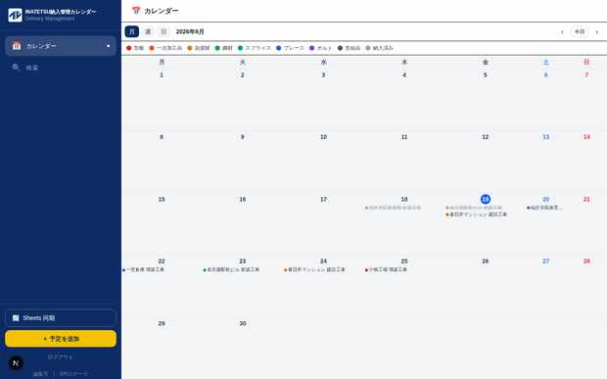
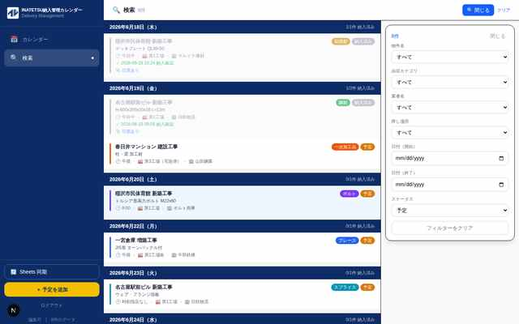
4. システム画面 ― WEB（PC）①
INATETSU
納入管理システム
カレンダー：月/週/日・品目を色分け表示
リスト/進捗：日別に整理・納入済み件数を表示

Slide 8
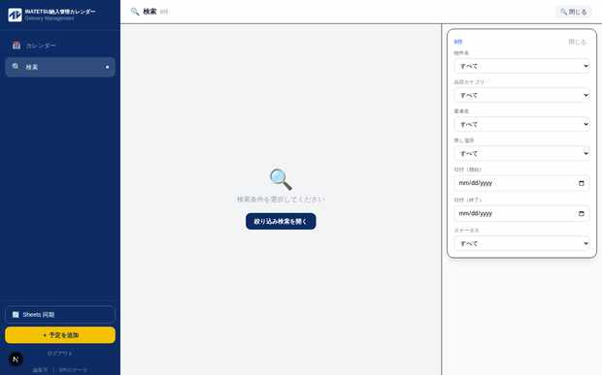
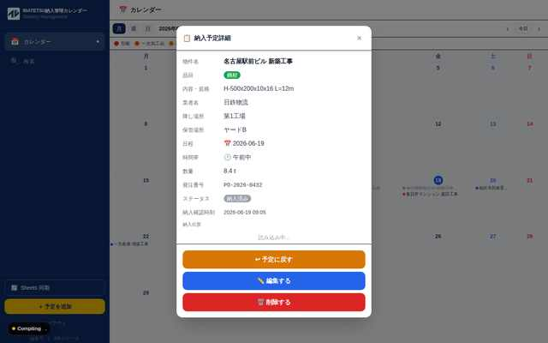
4. システム画面 ― WEB（PC）②
INATETSU
納入管理システム
絞り込み検索：物件・品目・業者・場所・日付・状態
納入詳細＋納品書：発注番号〜伝票を1画面で確認

Slide 9
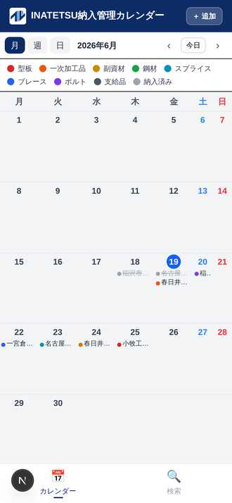
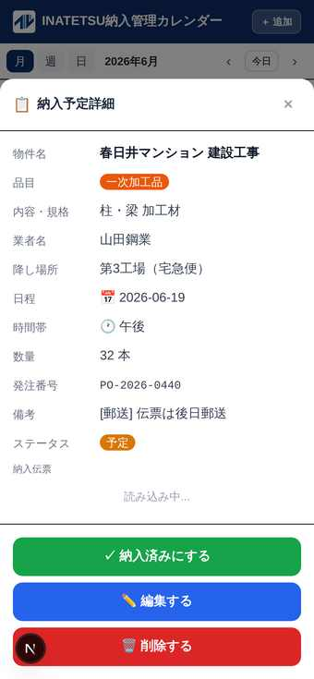
4. システム画面 ― スマートフォン
INATETSU
納入管理システム
カレンダー（スマホ）
納入詳細（スマホ）
現場での価値
● 電話せずに「いつ入る/もう来たか」を自分で確認
● 発注番号・数量・納期・業者・降し場所を即参照
● 納品書画像もその場で確認
● 受け取り時に「納入済み」をワンタップ記録
● 現場・外出先・時間外でもアクセス可能

Slide 10
5. 注目すべき「工夫」
INATETSU
納入管理システム
納品書のスキャン風自動補正
クラウド＋Google Drive 二重保存
OpenCV.jsで四隅検出→台形補正→白黒化。撮るだけで読みやすい書類に
Drive失敗でも保存は成功扱い。運用を止めない設計
複数伝票のPDF一括出力
マルチデバイス対応UI
「納入伝票_物件名_日付.pdf」で自動命名・提出/保管に直結
PC=サイドバー / iPad=タブ / スマホ=ボトムナビ＋スワイプ
品目カテゴリの色分け
編集／閲覧の権限分離
型板=赤・鋼材=緑・ボルト=紫…で一目判別
現場は閲覧専用で安全共有。操作はサーバ側でも権限チェック
Google Sheets 取り込み連携
状態管理と進捗の可視化
既存予定を取り込み（重複排除・日付正規化）→移行が容易
予定→納入済みを日時記録。日別の進捗率を表示

Slide 11
6. まとめ ― 期待される効果
INATETSU
納入管理システム
納品書
従来：
写真の散在・紛失・判別困難
本システム：
予定にひも付くクラウド台帳で一元管理・即検索・二重保存
問い合わせ対応
従来：
電話の集中・業務中断・記録なし
本システム：
現場がスマホでセルフ確認、生産管理は本来業務に集中
時間
従来：
1件あたり 約12分・電話往復
本システム：
1件あたり 約1分（約90%減）・即時確認
副次効果
従来：
伝言ミス・属人化
本システム：
記録の一元化、時間外/現場からの確認、PDF化で保管効率化
導入後は「電話問い合わせ件数」「納品書を探す時間」をKPIとして実測し、効果を継続検証することを推奨。

